Slide 1
স্বাগতম

Slide 2
শিক্ষক পরিচিতি
মোঃ শাজ্জাদুল ইসলাম
সহকারি শিক্ষক
গঙ্গানন্দপুর মাধ্যমিক বিদ্যালয়
উপজিলাঃ ঝিকরগাছা, জেলাঃ যশোর।
মোবাইল নং ০১৭২৪১৭৭৫২৮

Slide 3
পাঠ পরিচিতি
শ্রেণিঃ সপ্তম
বিষয়ঃ বিজ্ঞান
অধ্যায়ঃ ত্রয়োদশ (প্রাকৃতিক পরিবেশ এবং দূষণ)
পাঠঃ পানি দূষণ
সময়ঃ ৫০ মিনিট

Slide 4
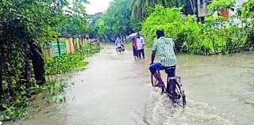
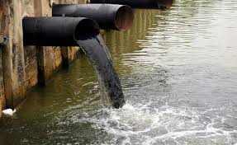
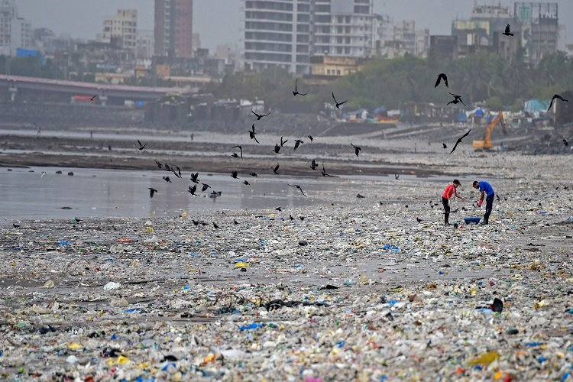
নিচের চিত্রগুলো লক্ষ কর।

Slide 5
আজকে আমরা পানি দূষণ ও তার প্রভাব সম্পর্কে আলোচনা করব।

Slide 6
শিখন ফল
এই পাঠ শেষে শিক্ষার্থীরা
পানি দূষণ কী তা বলতে পারবে।
পানি দূষণের কারণগুলো লিখতে পারবে।
পানি দূষণের প্রভাব সম্পর্কে বলতে পারবে।

Slide 7
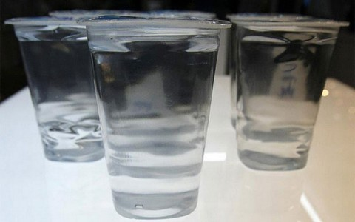
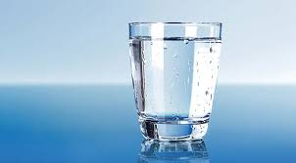
দূষিত পানি
বিশুদ্ধ পানি
জীবজগতের জন্য পানি একটি প্রাণ রক্ষাকারী অমূল্য সম্পদ। কোনো কারণে এই পানির উপাদানগত পরিবর্তন হলে তাকে পানি দূষণ বলে।

Slide 8
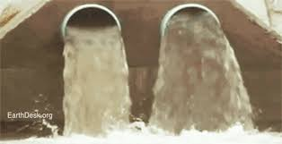
বর্জ্য পদার্থ পানিতে মিশে পানি দূষিত হচ্ছে।

Slide 9
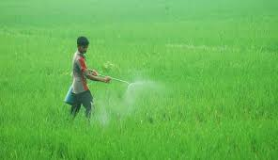
জমিতে ও জলাশয়ে ব্যবহারিত কীটনাশক, জলাশয় থেকে নদি, নদী থেকে সাগরে পড়ছে। ফলে পানি দূষিত হচ্চে।

Slide 10
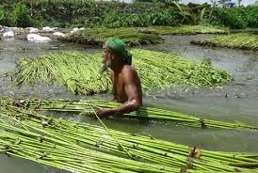
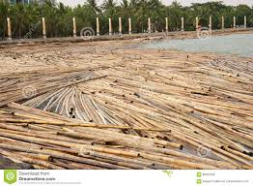
পানিতে পাট ও বাঁশ ভিজিয়ে রাখার ফলে পানি দূষিত হচ্ছে।

Slide 11
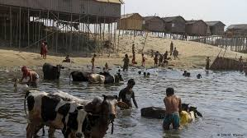
পানিতে গরু মহিষ গোসল করানোর ফলে পানি দূষিত হচ্ছে।

Slide 12
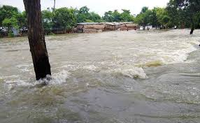
বন্যার ফলে মানুষ ও গৃহপালিত পশু পাখির মলমুত্র ও আবর্জনা পানিতে মিশে পানি দূষিত হচ্ছে।

Slide 13
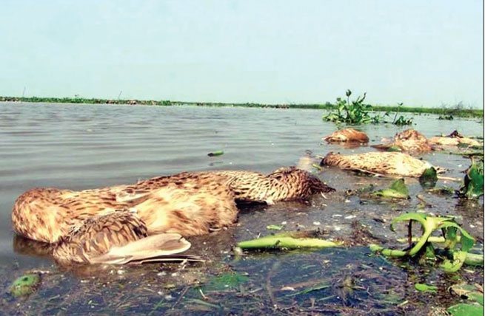
পানিতে জীব জন্তুর মৃতদেহ ফেলে দেওয়ার ফলে পানি দূষিত হচ্ছে।

Slide 14
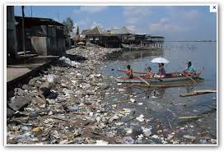
মানুষ পানিতে ময়লা আবর্জনা ফেলার কারণে পানি দূষিত হচ্ছে।

Slide 15
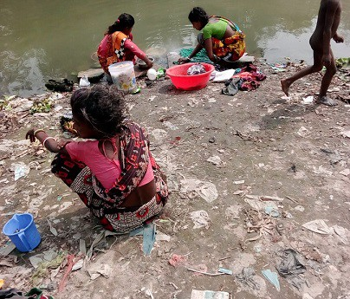
পানিতে কাপড় কাচার ফলে পানি দূষিত হচ্ছে।

Slide 16
মূল্যায়ন
জোড়ায় কাজ
পানি দূষণের দুইটি করে কারণ খাতায় লিখে দেখাও।

Slide 17
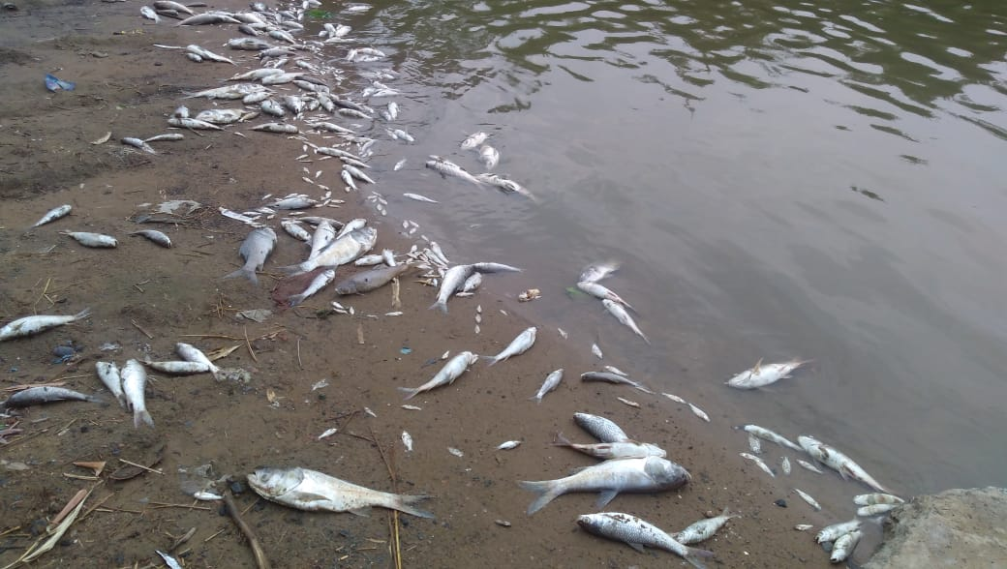
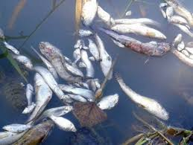
পানি দূষিত হওয়ার ফলে মাছ ও অন্যান্য জলজ প্রাণী মারা যাচ্ছে।

Slide 18
ধন্যবাদ

